Slide 1
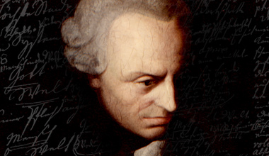
Fundamentación de la metafísica de las costumbres
I. Kant

Slide 2
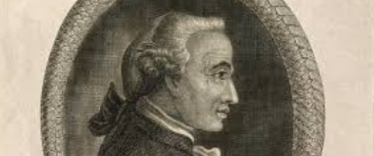
¿Qué puedo conocer? (Campo de la Metafísica)
¿Qué debo hacer? (Campo de la Moral)
¿Qué puedo esperar? (Campo de la Religión)
¿Qué es el ser humano? (Campo de la Antropología)

Slide 3
Campo de la Razón Teórica
Campo de la Razón Práctica
Entendimiento Sensibilidad Voluntad

Slide 4
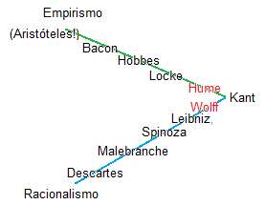

Slide 5
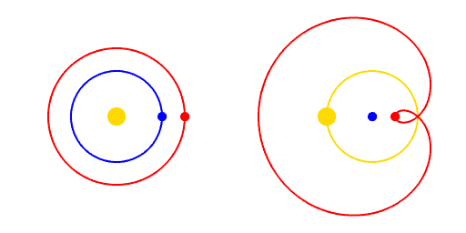
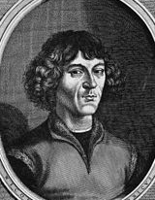
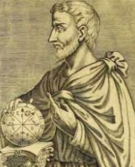
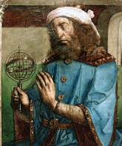
Rojo: Marte
Azul: Tierra
Amarillo: Sol
Teoría Heliocéntrica
Teoría Geocéntrica
Eudoxo y Ptolomeo

Slide 6
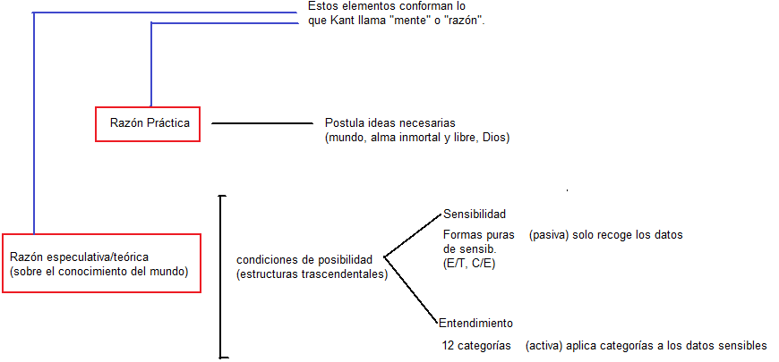

Slide 7
Kant, I. ¿Qué es la Ilustración?
(En: Kant, I. Filosofía de la historia. Ed. Nova. Bs. As., 1964)
“La ilustración es la liberación del hombre de su culpable incapacidad. La incapacidad significa la imposibilidad de servirse de su inteligencia sin la guía de otro. Esta incapacidad es culpable porque su causa no reside en la falta de inteligencia sino de decisión y valor para servirse por sí mismo de ella sin la tutela de otro. ¡Sapere aude! ¡Ten el valor de servirte de tu propia razón!: he aquí el lema de la ilustración.” (p. 58, 1964)

Slide 8
Invitación a pensar anti-dogmáticamente
Límites de la razón
Proyecto Crítico
Crítica de la Razón Práctica
Crítica de la Razón Pura-Práctica
(Fundamentación de la Metafísica de las costumbres)
Crítica de la Razón Pura

Slide 9
Lacroix, Jean. Kant. Ed. Sudamericana. Bs. As. 1969..
“Kant quiere fundar la metafísica gracias a la moral, a pesar de la imposibilidad de la metafísica dogmática. Es la moral, en efecto, quien nos enseña que pertenecemos efectivamente al mundo de la libertad.” (p. 77)

Slide 10
Kant, I. Acerca de la relación entre la teoría y la práctica en la moral y en general. (En: Kant, I. Filosofía de la historia. Ed. Nova. Bs. As., 1964)
“He explicado la moral como una ciencia que no nos enseña a ser felices, sino a tornarnos dignos de la felicidad.” (p. 142)

Slide 11
- Kant, I. Cómo orientarse en el pensamiento. Ed. Quadrata, Bs. As., 2005.
“Es por la mera razón por lo que hay que orientarse, y no por un presuntamente oculto sentido de la verdad o una intuición exaltada en la que se podría injertar, sin consentimiento de la razón, la tradición y la revelación.” (p. 42)
Cfr. p.43, orientarse: ubicar el oriente
“Puedo ampliar todavía más ese concepto, puesto que el mismo consistirá no solo en el poder de orientarse en el espacio, esto es, matemáticamente, sino, en general, en el de orientarse en el pensamiento, esto es, lógicamente.” (p.47)
“Este medio subjetivo (…) no es otro que el sentimiento de la exigencia propia de la razón.” (p.48)

Slide 12
- Kant, I. Cómo orientarse en el pensamiento. Ed. Quadrata, Bs. As., 2005.
Cfr. p. 57, ej.: la moralidad basada en la libertad, es decir, en la autodeterminación y la autonomía de la razón.
“No hay que buscar la última piedra de toque de la validez de un juicio en otra parte que en la sola razón.” (p.60)
“Es verdad que se dice que la libertad de hablar, o escribir, puede sernos quitada por un poder superior, pero no la libertad de pensar.” (p.71)
“La libertad de pensar es tomada en el sentido de que a ella se opone la intolerancia.” (p.72)
“Ya se trate de hechos, ya se trate de fundamentos racionales: Admitid lo que os parezca más auténtico luego de un examen cuidadoso y sincero.” (p.77)

Slide 13
Figueroa, Maximiliano. Kant y el sentido ético de la educación. Una lectura en la época de la globalización. En: Persona y Sociedad, Universidad Alberto Hurtado, Vol. XX, Nº3, 2006, pp. 73-87.

Slide 14
Goldmann, Lucien. Introducción a la filosofía de Kant. Amorrortu Editores, Buenos Aires, 1945.
(sobre: ¿qué debo hacer?)
“La pregunta por el hacer, por la acción, en modo alguno significó para la filosofía crítica un intento de superar realmente los obstáculos, de resolver realmente los problemas; no fue la pregunta por la realización del todo, sino solo un intento de encontrar sentido de la existencia individual: la pregunta por el deber. No puede extrañar, por consiguiente, que Kant afirme que la moral da respuesta a esta pregunta.” (1945, p.166)

Slide 15
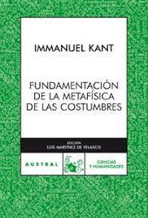
Edición utilizada:

Slide 16
Fundamentación de la Metafísica de las Costumbres
Búsqueda de Fundamentos
Exploración acerca de las bases
Investigación sobre principios
Cimentación
Lo moral
Lo ético
Las conductas practicadas
El comportamiento humano
Leyes que rigen lo real
Orden “trascendental”
Normas “absolutas”
La búsqueda de los principios/fundamentos de las normas “absolutas” del comportamiento humano

Slide 17
Prólogo.
Capítulo Primero: Tránsito del conocimiento moral común de la razón al conocimiento filosófico.
Capítulo Segundo: Tránsito de la filosofía moral popular a la metafísica de las costumbres.
Capítulo Tercero: Último paso de la metafísica de las costumbres a la crítica de la razón pura práctica.

Slide 18
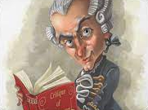
La Fundamentación para una metafísica de las costumbres pretende la moral universal.
Se opone, así, al subjetivismo moral y al relativismo cultural, es decir, a las posturas que sostienen que cada cultura tiene sus pautas morales y ninguna debe interferir en los asuntos morales de otra.
“En lugar de crítica de la razón pura práctica emplearé el nombre de fundamentación de la metafísica de las costumbres. (…) la presente fundamentación no es más que la investigación y el establecimiento del principio supremo de la moralidad.”

Slide 19
Cassirer, Ernst. Kant, Vida y Doctrina. Fondo de Cultura Económica. 1985, México.
“Para armonizar los diferentes actos individuales de la voluntad el camino no consiste en infundirles a todos el mismo contenido real, la misma mira material del deseo o la apetencia –pues eso traería consigo más bien una pugna total entre ellos– sino, simplemente en que cada uno de ellos se someta a la dirección de un fundamento determinante universal, el mismo para todos. Solo en esta unidad de fundamento puede encontrarse la base para una objetividad ética, para un valor moral verdaderamente independiente e incondicionado, lo mismo que la unidad y necesidad inquebrantable de los principios lógicos fundamentales del conocimiento era lo que nos permitía dar un objeto a nuestras ideas.” (1985, p.284)

Slide 20
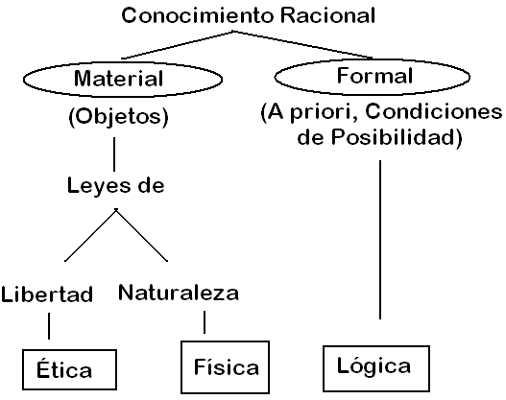
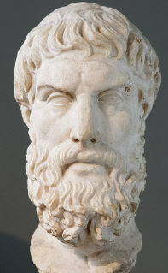
Kant refiere que desde la antigua filosofía griega existe una división en tres ciencias. La física, la ética y la lógica. “Todo conocimiento racional es o bien material, y se refiere a algún objeto, o bien formal, y se ocupa solamente de la forma del entendimiento y de las reglas universales del pensamiento en general, sin distinción de los objetos.”

Slide 21
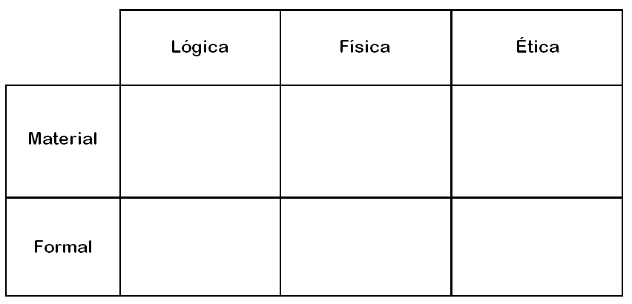
En esta separación interna de la filosofía: ¿Cuál es el lugar de la metafísica de las costumbres?
Costumbres; Campo de la Antropología práctica. (Ciencias sociales, sociología, etc)
Física Empírica. Ámbito de la sensibilidad
(empírica)
Leyes Universales; Metafísica de la Naturaleza. (ej. Gravedad, causa/efecto, identidad) Ámbito del entendimiento
Leyes Universales que deben regir el comportamiento: La metafísica de las costumbres.
Estrictamente Formal
“¿No se cree que es de la más urgente necesidad elaborar de una vez por todas una filosofía moral pura que esté completamente limpia de todo cuanto pueda ser empírico y pertenezca a la antropología?”

Slide 22
Para alcanzar las leyes universales del comportamiento hace falta pensar aquello que es bueno sin restricción, bueno en términos absolutos.
Bueno en sentido relativo se dice cuando algo es bueno para “ X ”. Por otro lado, bueno en sentido absoluto se dice cuando es bueno independientemente de sus cualidades.
El intelecto, el carácter y el entendimiento son buenos relativamente. Lo único absolutamente bueno es la voluntad buena.
El sumo bien se compone de felicidad y buena voluntad.
La naturaleza ha otorgado al hombre la posibilidad de realizarse plenamente en este sentido, gracias a la razón.
“Resulta que el destino verdadero de la razón tiene que ser el de producir una voluntad buena, no en tal o cual sentido, como medio, sino buena en sí misma, cosa para la cual la razón es absolutamente necesaria.” (FMC, p.)

Slide 23
Korner, S. Kant. Alianza Editorial, Madrid, 1955
“Según Kant, el valor moral de las acciones radica <<en la máxima de acuerdo con la que se han decidido>> (Kant citado en Korner, Fund. 399). <<Una Máxima es, (explica), el principio subjetivo de la acción, es decir, el principio de acuerdo con el que él debe actuar>> (Ib. Fund. 421, nota) (Korner, 1955, p.120)

Slide 24
La buena voluntad no pierde valor por las consecuencias de sus acciones, sino que se evalúa por la motivación. De esta manera se contrapone al utilitarismo.
“Una acción hecha por deber no tiene su valor moral en el propósito que por medio de ella se quiere alcanzar, sino en la máxima por la cual ha sido resuelta; no depende, pues, de la realidad del objeto de la acción, sino meramente del principio del querer según el cual ha sucedido la acción.”
La buena voluntad implica un concepto del deber. Respeta al deber moral. No actúa “conforme” al deber, sino que “por” el deber mismo. Actuar solo “conforme” al deber nos aparta del sumo bien, mientras que en el actuar por respeto al deber moral, encontramos la autonomía de la razón.
“Precisamente en ello estriba el valor del carácter que, sin comparación, es el más alto desde el punto de vista moral: en hacer el bien no por inclinación, sino por deber.” (FMC, p.)

Slide 25
Pereira, Gustavo. Condiciones de posibilidad para una justicia global. En: Isegoría, Nº 30, Junio, 2004, Madrid.
“La autonomía en tanto capacidad autolegisladora de seres racionales, será el fundamento de la dignidad humana y el suelo en el que se asienta la buena voluntad, ya que solamente en tanto que libre la voluntad será buena, puesto que solamente de esa forma es capaz de expresar su autonomía.” (2004, p.110)

Slide 26
Maritain, Jacques. Filosofía moral. Examen histórico crítico de los grandes sistemas. Ed. Morata, Madrid, 1962.
“(…) en el orden práctico, el centrar toda la vida moral, no ya más sobre el bien, sino sobre la forma pura del deber.” (Maritain, 1962, p.138)

Slide 27
Maritain, Jacques. Filosofía moral. Examen histórico crítico de los grandes sistemas. Ed. Morata, Madrid, 1962.
“La buena voluntad es buena, buena sin limitación, precisamente porque es una manifestación de la razón pura práctica y cumple el deber únicamente por el deber. El deber por el deber es la única motivación auténticamente moral (…) el respeto por la ley.” (1962, p.142)

Slide 28
Agazzi, Aldo. Historia de la filosofía y de la pedagogía. Tomo II. Ed. Marfil, Valencia, 1966.
“Mientras en el campo del saber y de la cultura hay quien comprende y sabe más que los otros, según el ingenio, la instrucción y la educación recibida, en el campo moral todos los hombres son igualmente “sabios”: el bien y el mal son igualmente advertidos y distinguidos por el ignorante y por el sabio, quizás mejor por el primero que por el último. Existe en cada uno de nosotros la consciencia del bien y el mal, que se manifiesta bajo la forma de la ley moral como motivo trascendental y la conciencia de la obligatoriedad de la ley moral se llama deber.” (Agazzi, 1966, p.346)

Slide 29

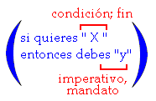
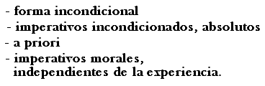





La razón, al producir sus propias leyes autónomas, supone exigencias. Una exigencia es un mandato, es decir, un imperativo.
En la moral kantiana, la razón “impera”.
“Nadie es capaz de determinar con plena certeza mediante un principio cualquiera qué es lo que le haría verdaderamente feliz, porque para eso se necesitaría una sabiduría absoluta. (…) La felicidad es no es un ideal de la razón, sino de la imaginación”

Slide 30
Korner, S. Kant. Alianza Editorial, Madrid, 1955
“Podemos imaginar un ser constituido de forma tal que siempre le sea posible actuar dentro de máxima morales y que nunca se encuentre sujeto a una inclinación hacia acciones que no estén basadas en aquellas. Tal ser constituiría lo que Kant llama “santo” y tendría una voluntad santa. El hombre no puede alcanzar ese ideal. Siempre se sentirá inclinado hacia las acciones incorrectas por lo menos a veces, y encontrará entonces el conflicto entre el deseo y el deber. (…) El hombre, a diferencia del santo, entenderá el principio formal de moralidad como un imperativo. (Korner, 1955, p.123)

Slide 31
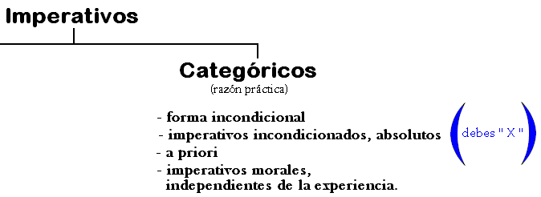
Lo absoluto del imperativo categórico radica en su independencia de la experiencia, es incondicionado y a priori, no depende de las circunstancias del sujeto, vale para todos los contextos. No sólo vale para mí, sino para todos, sin importar espacio/tiempo. No depende de la condición cultural ni histórica.
Los imperativos son exigencias de nuestra voluntad, condicionales (hipotéticos) o incondicionales (categóricos). Los juicios morales que son pertinentes a la metafísica de las costumbres son los segundos.
“Si no se quiere negar al concepto de moralidad toda verdad y toda relación con un objeto posible, no puede ponerse en duda que su ley es de tan extensa significación que tiene validez no sólo para los hombres, sino para todos los seres racionales en general, y no sólo bajo condiciones contingentes y con excepciones, sino de un modo absolutamente necesario.”

Slide 32
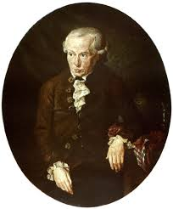
“En Efecto, puesto que el imperativo no contiene, aparte de la ley, más que la necesidad de la máxima de adecuarse a la ley, y ésta no se encuentra limitada por ninguna condición, no queda entonces nada más que la universalidad de una ley general a la que ha de adecuarse la máxima de la acción, y esa adecuación es lo único que propiamente representa el imperativo como necesario. Por consiguiente, sólo hay un imperativo categórico, y dice así: obra sólo según aquella máxima que puedas querer que se convierta, al mismo tiempo, en ley universal. (…) resulta que el imperativo universal del deber acepta esta otra formulación; obra como si la máxima de tu acción debiera convertirse, por tu voluntad, en ley universal de la naturaleza.”
“El hombre, y en general, todo ser racional, existe como fin en sí mismo y no sólo como medio para cualesquiera usos de ésta o aquella voluntad. (…) El imperativo práctico será entonces como sigue: obra de tal modo que te relaciones con la humanidad, tanto en tu persona como en la de cualquier otro, siempre como un fin y nunca sólo como un medio.”

Slide 33
Por último, se tratará sobre la voluntad y la libertad. Kant nos dirá que el concepto de libertad es la clave para explicar la autonomía de la voluntad.
“ Por voluntad se entiende una especie de causalidad de los seres vivos en cuanto que son racionales, y libertad sería la propiedad de esta causalidad por la cual puede ser eficiente independientemente de causas ajenas que la determinen, así como por necesidad natural hemos de entender aquella propiedad de la causalidad de todos los seres irracionales de ser empujados a la actividad por el influjo de causas ajenas a ellos. “
La idea de libertad es un postulado de la razón práctica, al igual que la ideas de mundo, alma inmortal y Dios.
“La libertad es una idea pura cuya realidad objetiva no puede exponerse de ninguna manera por leyes naturales ni, por tanto, en ninguna experiencia posible. Por consiguiente, puesto que nunca puede darse un ejemplo de ella por medio de ninguna analogía, no cabe concebirla ni conocerla, sino que sólo vale como necesaria suposición de la razón en un ser que crea tener conciencia de una voluntad.”

Slide 34
Kant, I. Lecciones de ética. Editorial Crítica, Barcelona, 1988.
“La libertad representa, sin embargo, el mayor valor del ser humano, por lo que disciplinar a la juventud no debe significar someterla a una coerción servil y anuladora de toda libertad. La educación ha de respetar la libertad, en tanto que ésta haga lo propio con la de los demás.” (Kant, 1988, p.298)

Slide 35
Korner, S. Kant. Alianza Editorial, Madrid, 1955
“Su teoría, incluida principalmente en la Fundamentación de la Metafísica de las Costumbres y en la Crítica de la Razón Práctica (…) proporciona, como veremos, los fundamentos de lo que él llama “una fe racional” en Dios. Esta posibilidad le parece a Heine algo muy incongruente con respecto al espíritu que domina la filosofía crítica.” (Korner, 1955, p.116)

Slide 36
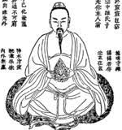
Korner, S. Kant. Alianza Editorial, Madrid, 1955
“Solo un ser que sea capaz de adoptar máximas podrá ser moral o inmoral, mientras que aquellos seres que sean incapaces de ello, una ameba, un tigre, algunas personas anormales, no podrían ser ni lo uno, ni lo otro. Un ser tal es amoral.” (Korner, 1955, p.122)

Slide 37
Agazzi, Aldo. Historia de la filosofía y de la pedagogía. Tomo II. Ed. Marfil, Valencia, 1966.
“La actividad práctica, que equivale a decir la acción moral, presenta un principio absolutamente distinto del que caracterizaba a la actividad teórica. En efecto, mientras el mundo teorético, el mundo natural de las cosas, aparece fundado sobre el principio de causalidad, el mundo moral se constituye sobre el principio de la finalidad. La acción adquiere un sentido u otro según el fin en que se inspira, cuando no está definida por completo por el fin que persigue. Su ley no es la causalidad, sino la teleología.” (Agazzi, 1966, p.345)

Slide 38
Gómez Caffarena, José. El teísmo moral de Kant. Ediciones Cristiandad, 1983, Madrid.
“No es Kant un metafísico según el uso que le precedía y que él criticó. Kant es, ante todo, un filósofo crítico.” (1983, p.23)
“La meta final de la razón en su uso trascendental, es decir, no empírico, es en primer lugar, la libertad.” (1983, p.168)

Slide 39
Figueroa, Maximiliano. Kant y el sentido ético de la educación. Una lectura en la época de la globalización. En: Persona y Sociedad, Universidad Alberto Hurtado, Vol. XX, Nº3, 2006, pp. 73-87.
“La idea de que la educación hace al hombre, o de que este no es, sino lo que la educación le hace ser viene, de esa manera, a significar en el contexto filosófico kantiano que en ella se encuentra la génesis de la racionalidad que moraliza y que tiene en el imperativo categórico su máxima expresión. (…) La educación representa la estructura constitutiva y constituyente de la comprensión y despliegue de la moralidad. (2006, p.77)

Slide 40
Figueroa, Maximiliano. Kant y el sentido ético de la educación. Una lectura en la época de la globalización. En: Persona y Sociedad, Universidad Alberto Hurtado, Vol. XX, Nº3, 2006, pp. 73-87.
“Kant es un filósofo que muestra y enfatiza, como pocos, el sentido que le otorga al proceso educativo un valor intrínseco y no sólo instrumental, a saber, el sentido ético.” (2006, p.75)

Slide 41
Figueroa, Maximiliano. Kant y el sentido ético de la educación. Una lectura en la época de la globalización. En: Persona y Sociedad, Universidad Alberto Hurtado, Vol. XX, Nº3, 2006, pp. 73-87.
“La palabra escuela proviene del vocablo griego scholé que se traduce como ocio, (…) el tiempo para experimentarse como un ser libre a través de la realización de actividades promotoras de la excelencia humana, especialmente una: la práctica del pensar. (…) Si la escuela ha de hacer honor a su nombre, ha de articularse, en una medida no menor, como ese espacio institucional que propicia en los niños el desarrollo del pensar reflexivo como principio de moralización.” (2006, p. 86)

Slide 42


